Slide 1
Апробация мониторинга качества ДО в ГБДОУ «Детский сад №7 г.Назрань «Сонечная башня»
Эксперт ДОУ:
Сайнароева Э.М.
/заведующая ГБДОУ «Детский сад №6 г.Сунжа «Волшебная страна»/

Slide 2
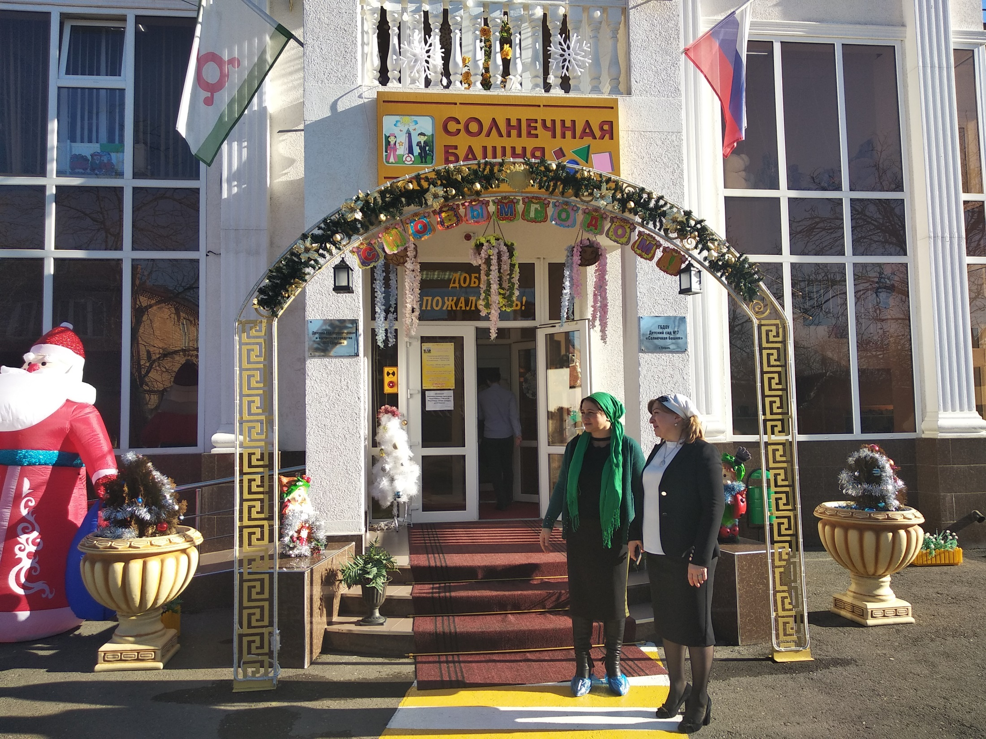
Проектная мощность-180 чел.
6-групп.
Год постройки-2016г.

Slide 3
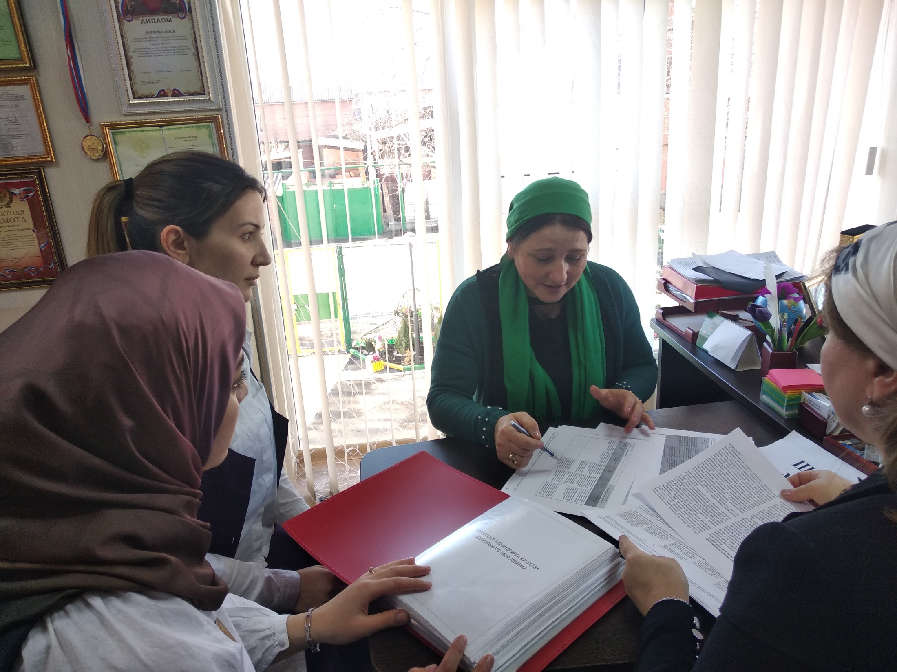
Обсуждение ШКАЛ МКДО, Концепции МКДО с рабочей группой ГБДОУ «Солнечная башня»

Slide 4
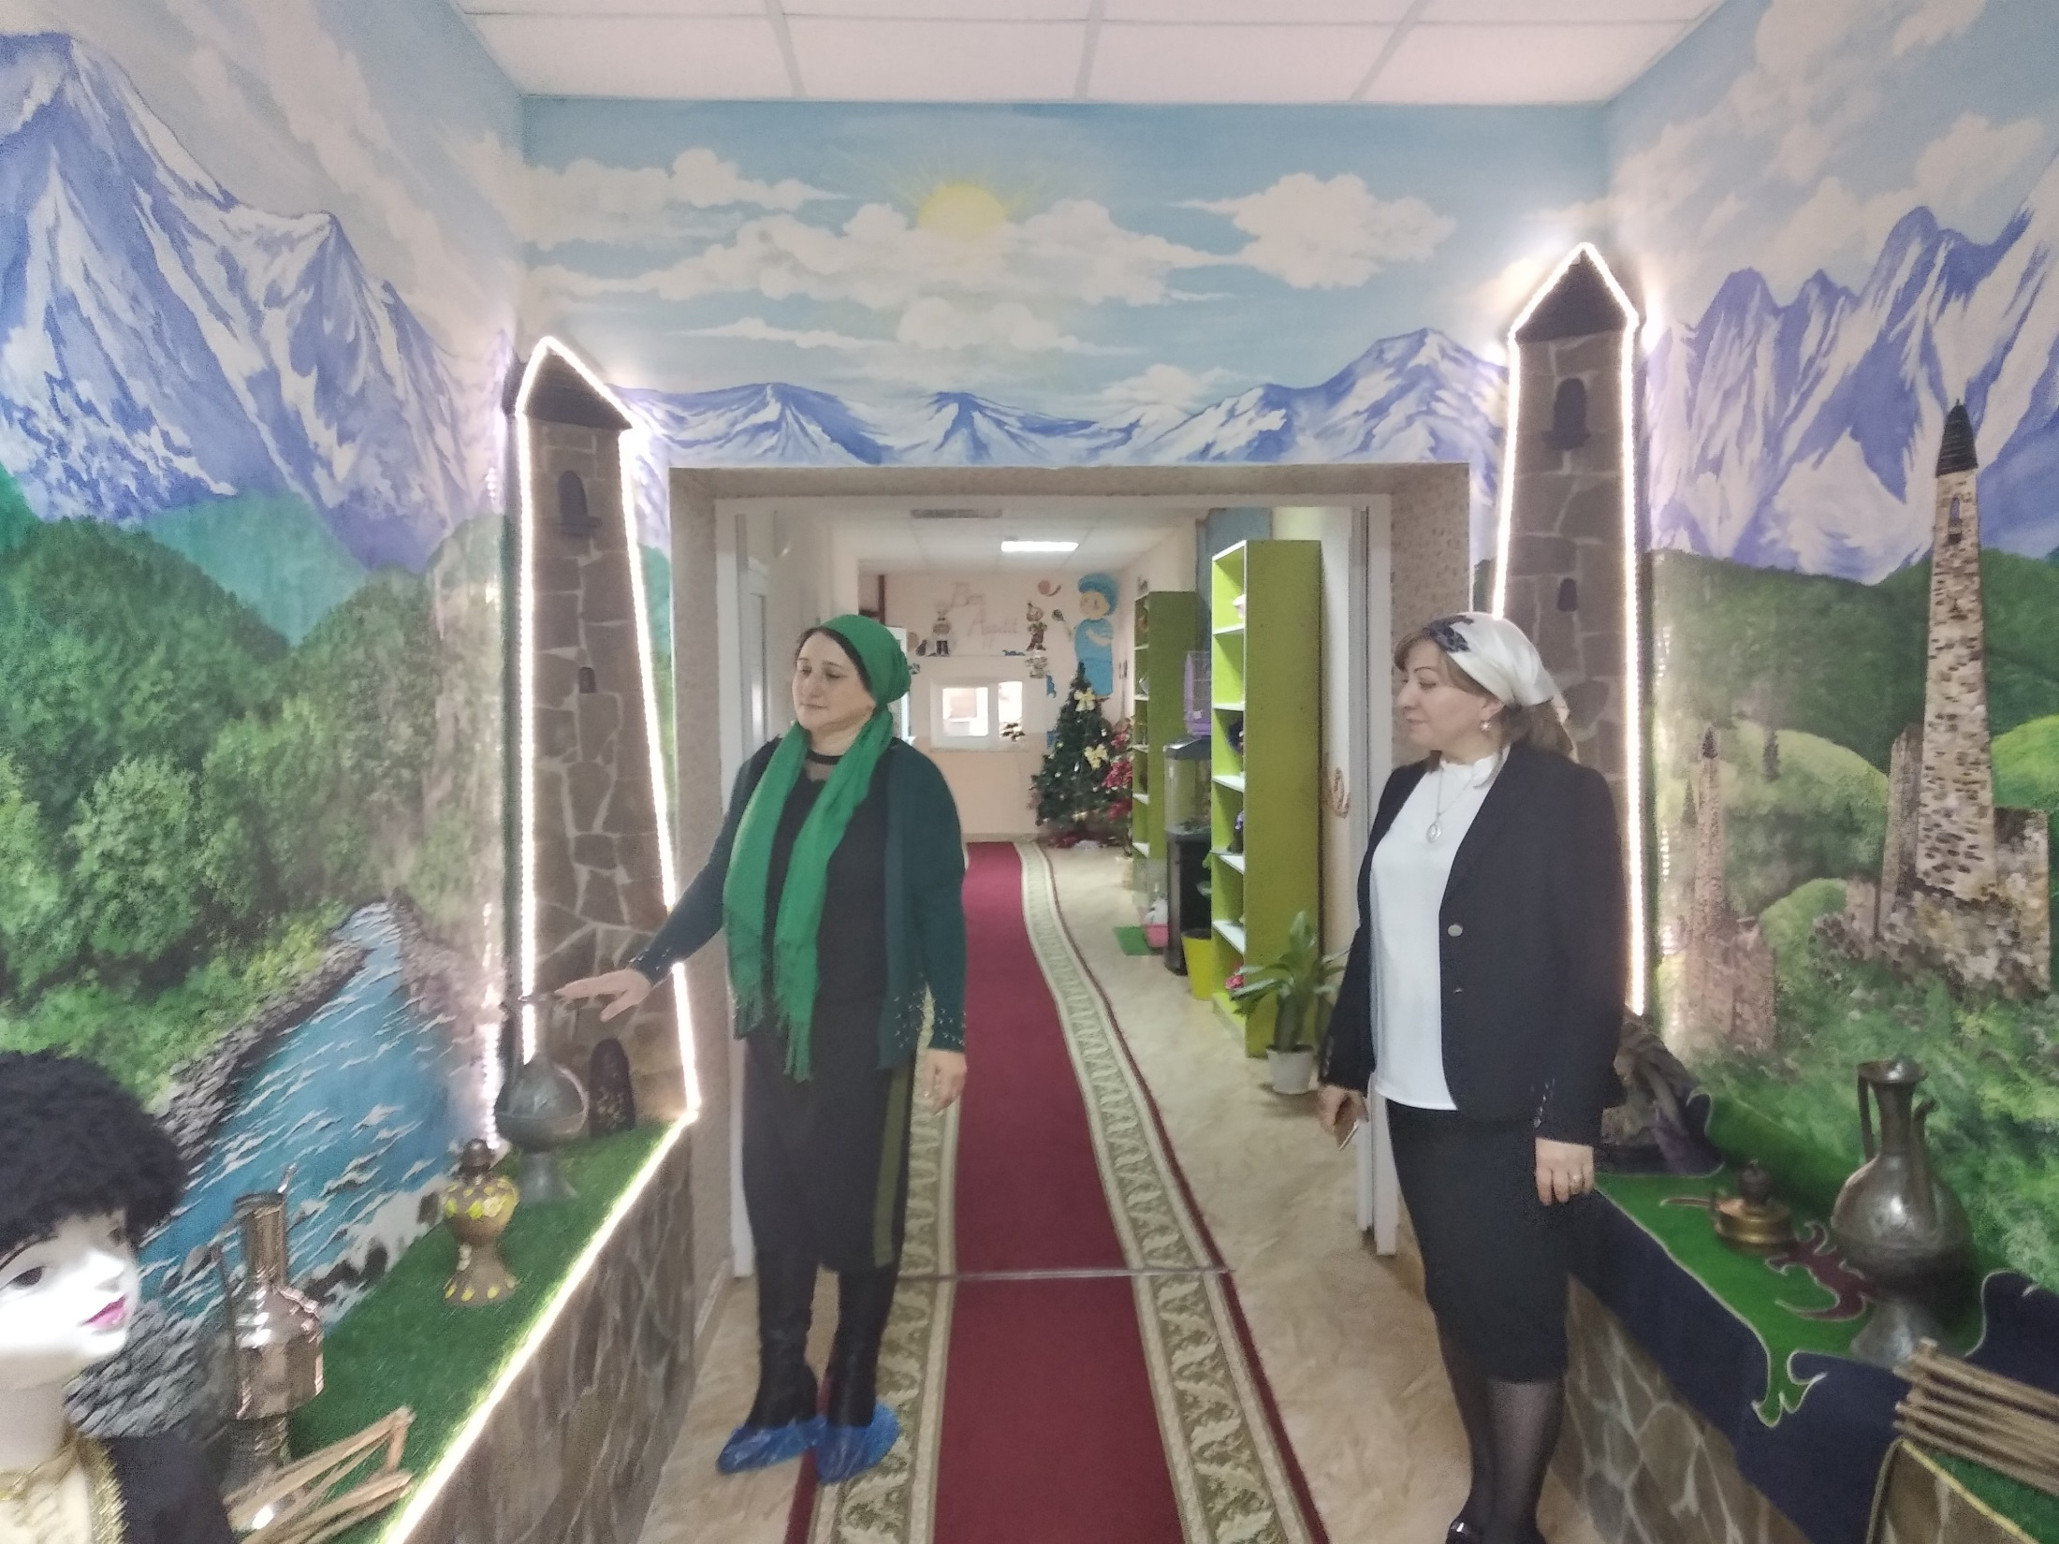
Зона «Ингушетия моя»
/НРК/

Slide 5
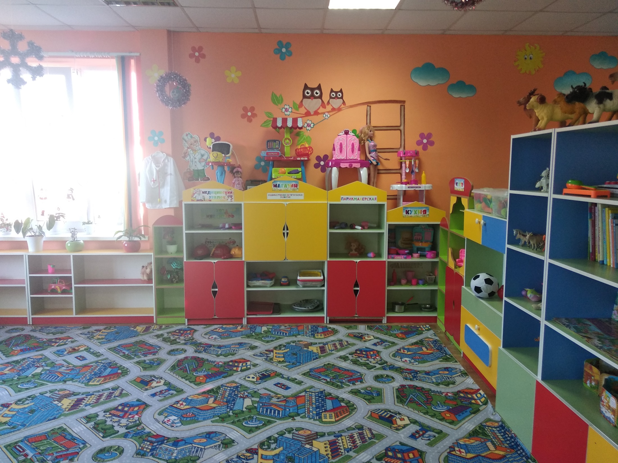
Предметно-развивающая среда в средней группе «Звездочки»

Slide 6
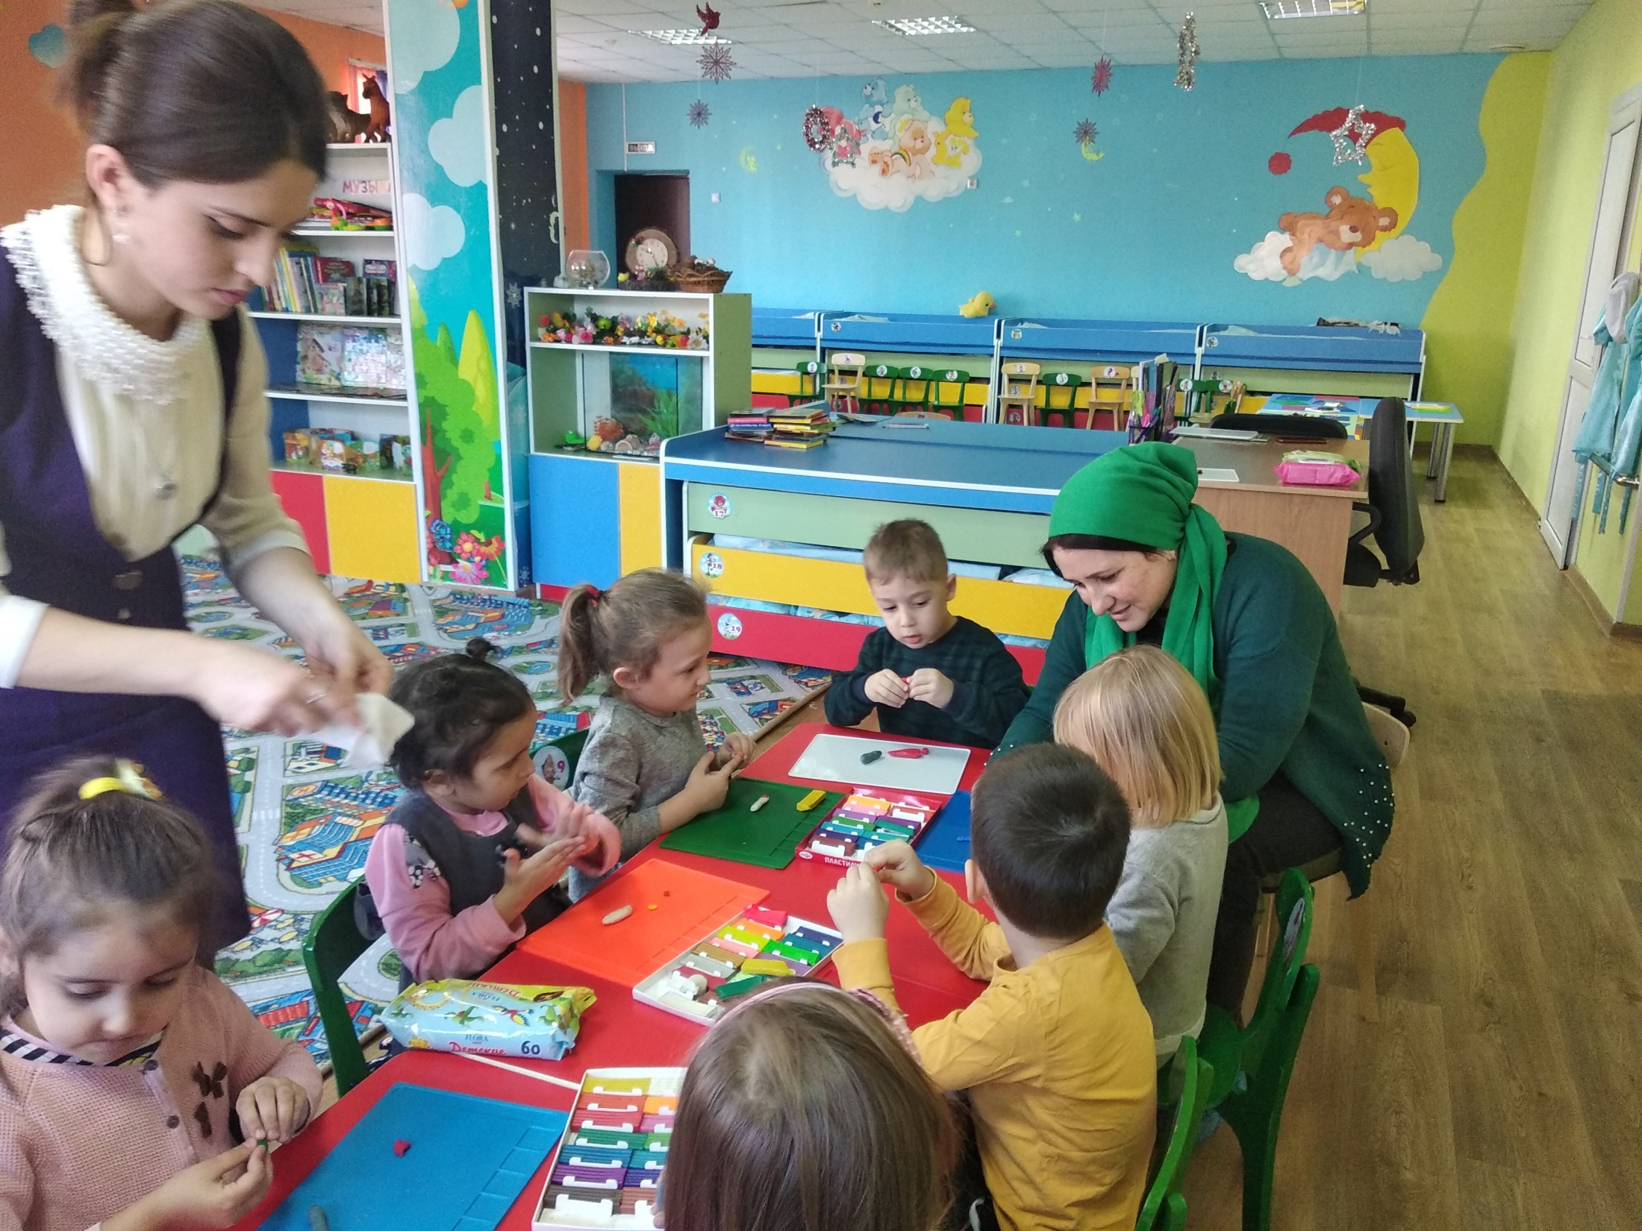
Непосредственно-образовательная область в средней группе «Звездочки»

Slide 7
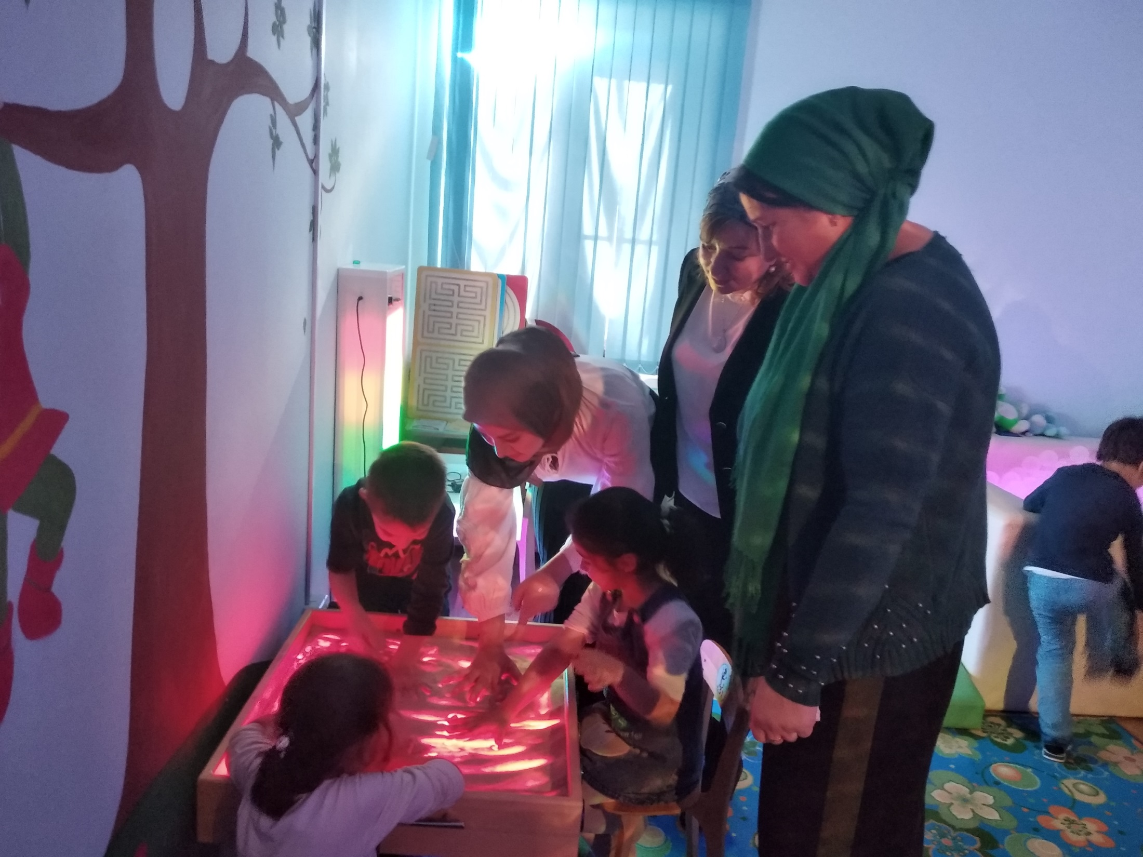
«Сенсорная комната» ГБДОУ «Солнечная башня». Дети рисуют на песке руками.

Slide 8
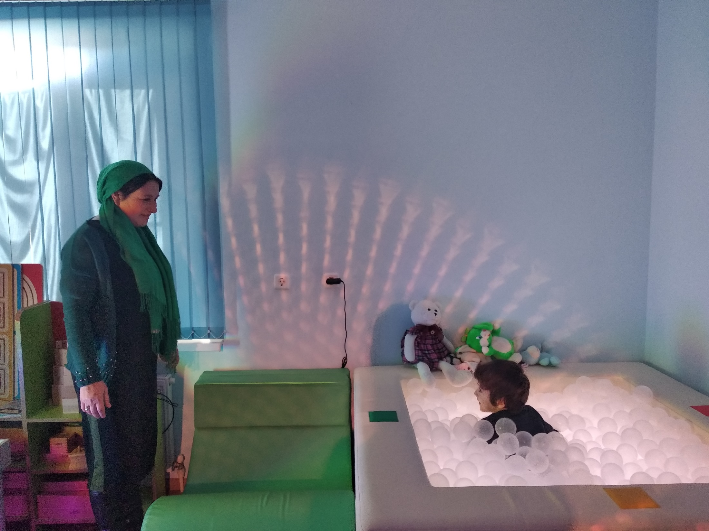
Релаксация в сухом бассейне в «Сенсорной комнате».

Slide 9
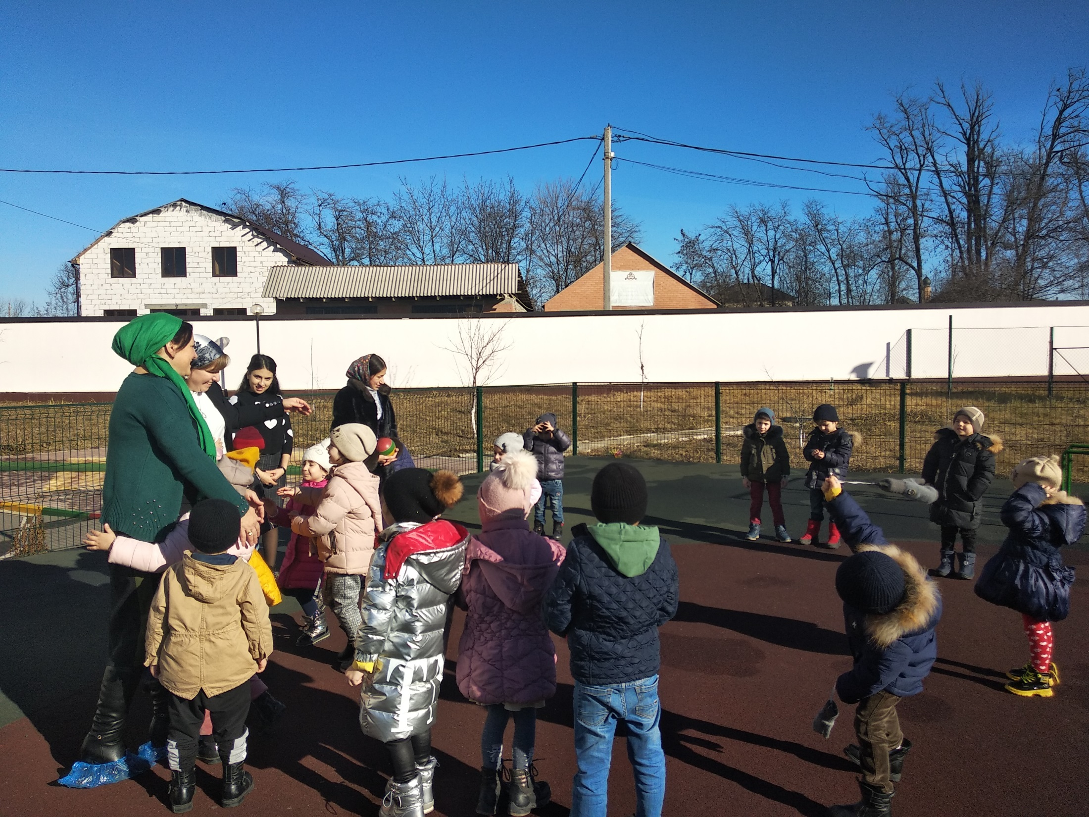
Воспитанники средней группы «Звездочки» на спортивной площадке.

Slide 10
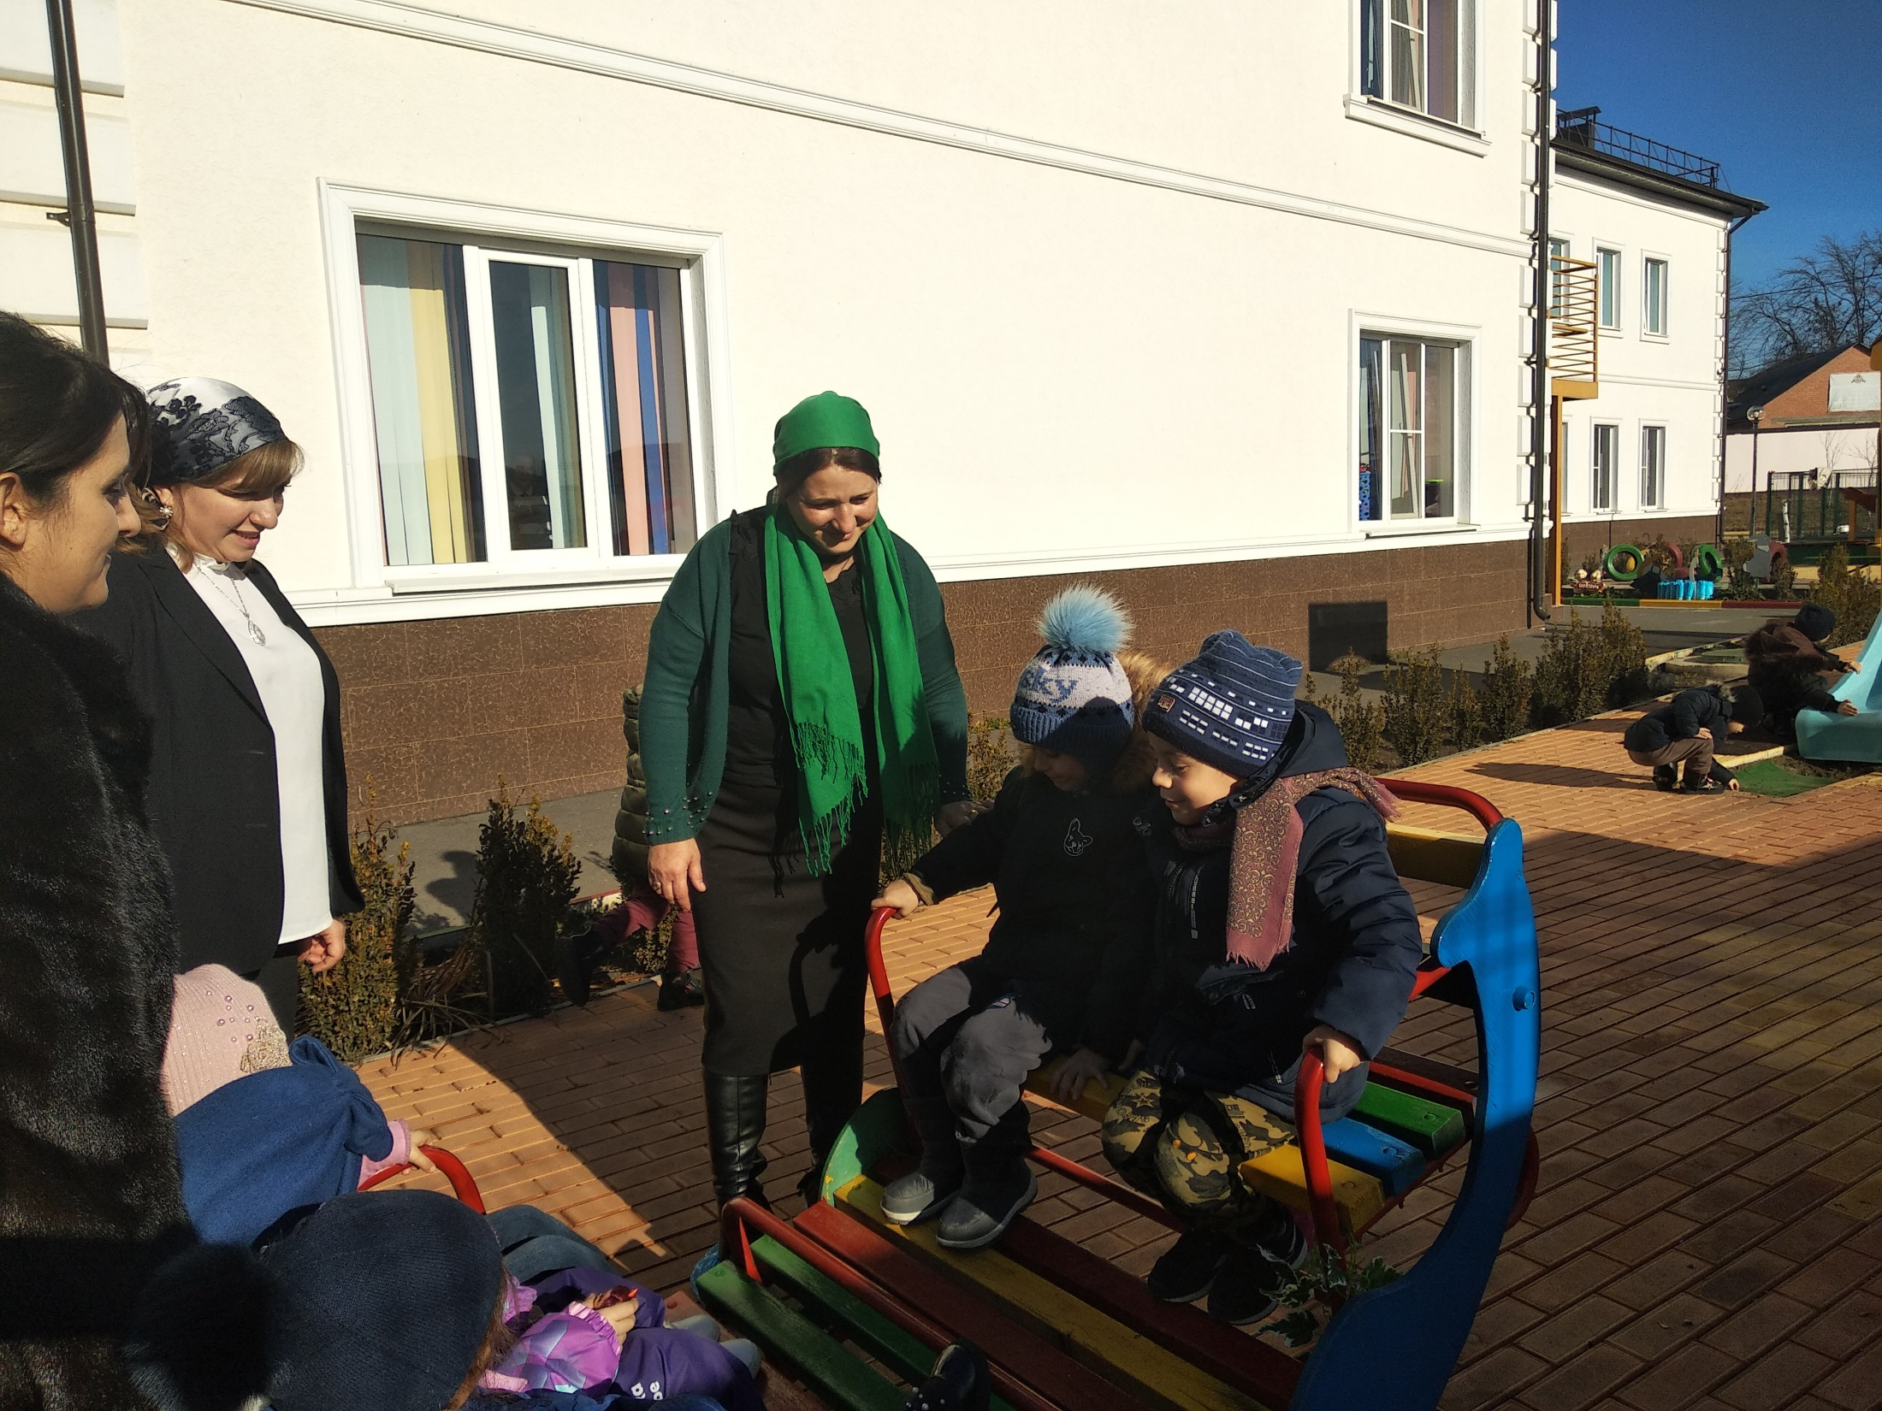
Дети средней группы «Звездочки» на прогулке.

Slide 11
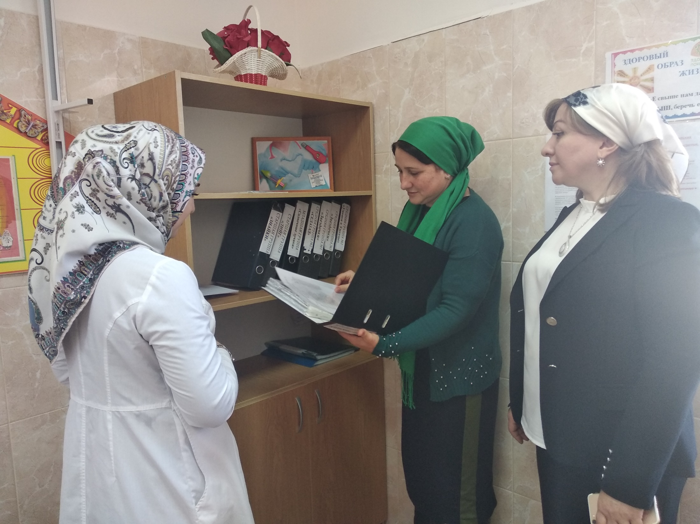
Медицинский блок ГБДОУ «Солнечная башня»

Slide 12
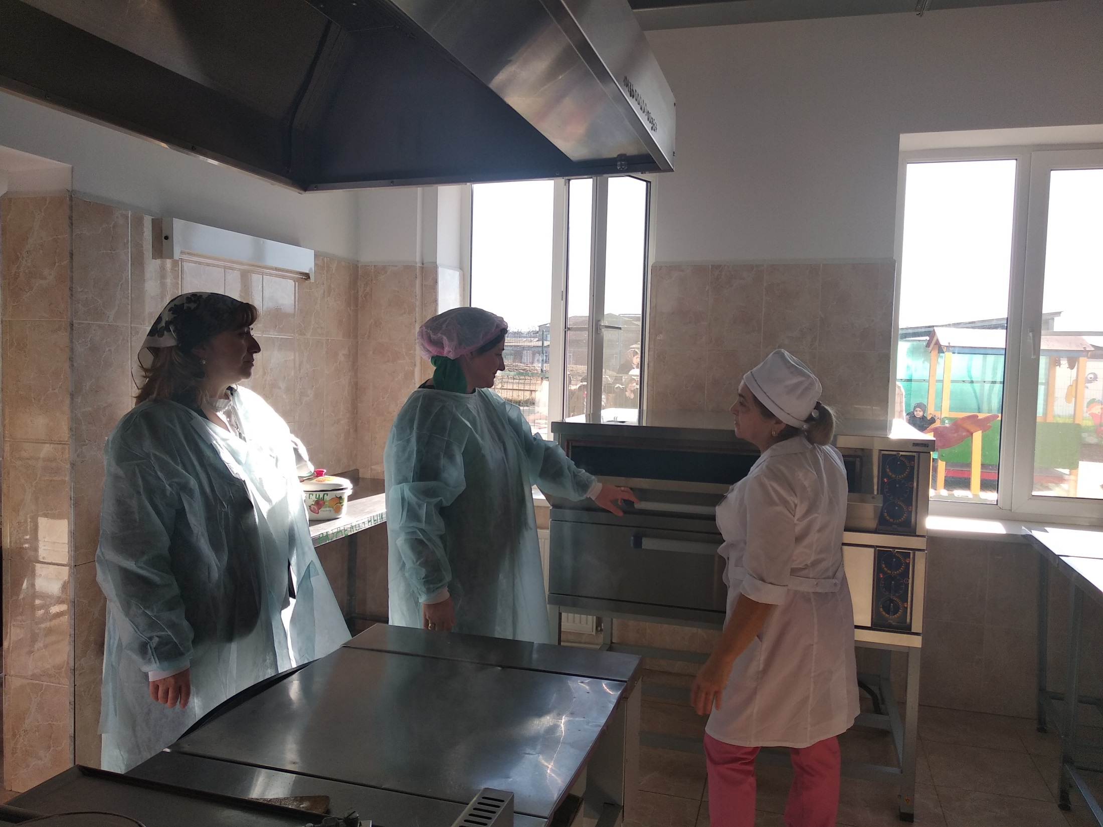
Пищеблок ГБДОУ «Солнечная башня»

Slide 13
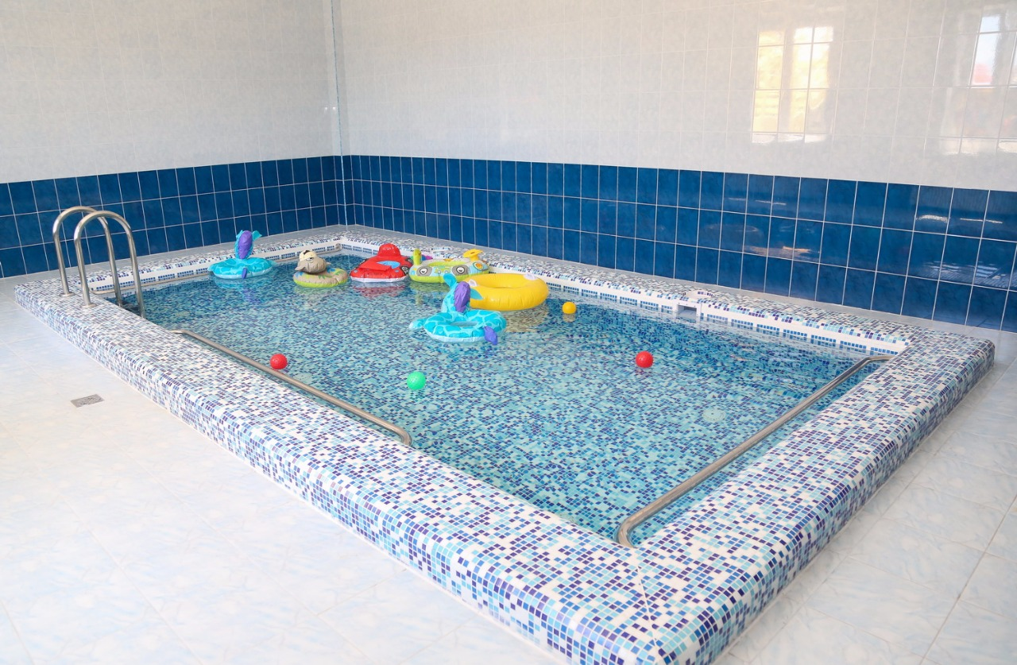
Гордость ГБДОУ «Солнечная башня» – бассейн для воспитанников!

Slide 14
СПАСИБО ЗА ВНИМАНИЕ!
Эксперт ДОУ:
Сайнароева Э.М.
/заведующая ГБДОУ «Детский сад №6 г.Сунжа «Волшебная страна»/

